Slide 1

Chào mừng các con
đến với môn Tiếng Việt

Slide 2
Khởi động

Slide 3
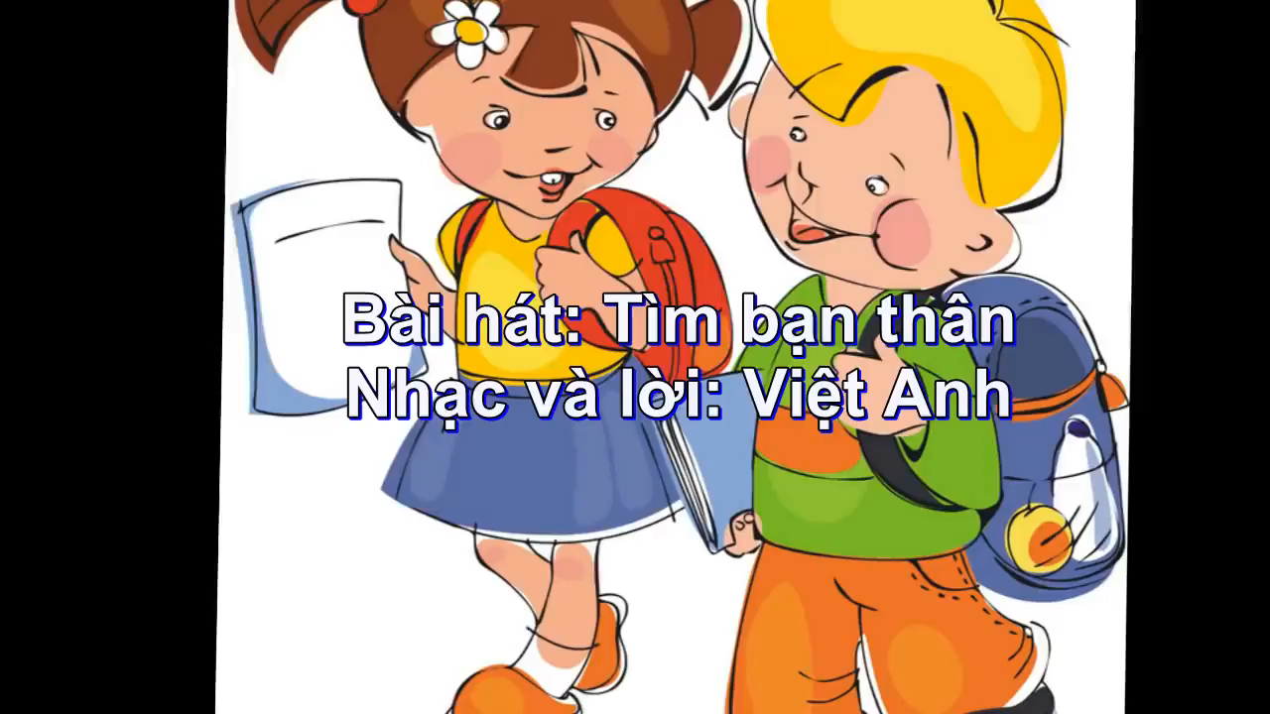
Các con vỗ tay và hát theo lời bài hát
"Tìm bạn thân"
Qua bài hát con cảm nhận được điều gì?
Bài hát nói về tình cảm bạn bè thân thiết.

Slide 4
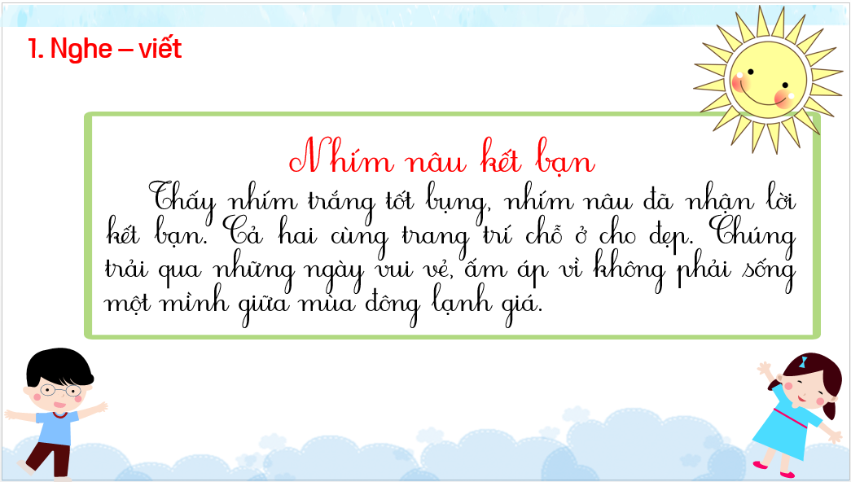

ác
/
Nhím trắng đã đề nghị nhím nâu điều gì khi gặp lại nhím nâu ?
Nhím trắng đã đề nghị nhím nâu lại nhà của nhím trắng.

Slide 5
ác
/
Đoạn văn có những chữ nào viết hoa?

Slide 6



t
Luyện viết từ khó
trắng
trang trí
kết bạn
trải qua
giữa
sống

Slide 7

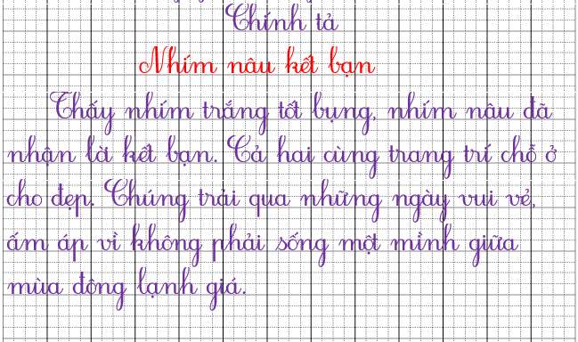

Slide 8

t
Tư thế ngồi viết
Lưng thẳng.
Không tì ngực xuống bàn.
Đầu hơi cúi.
Mắt cách vở khoảng 25-30cm.
Tay phải cầm bút
Tay trái tì nhẹ lên mép vở để giữ.
Hai chân để song song thoải mái.

Slide 9
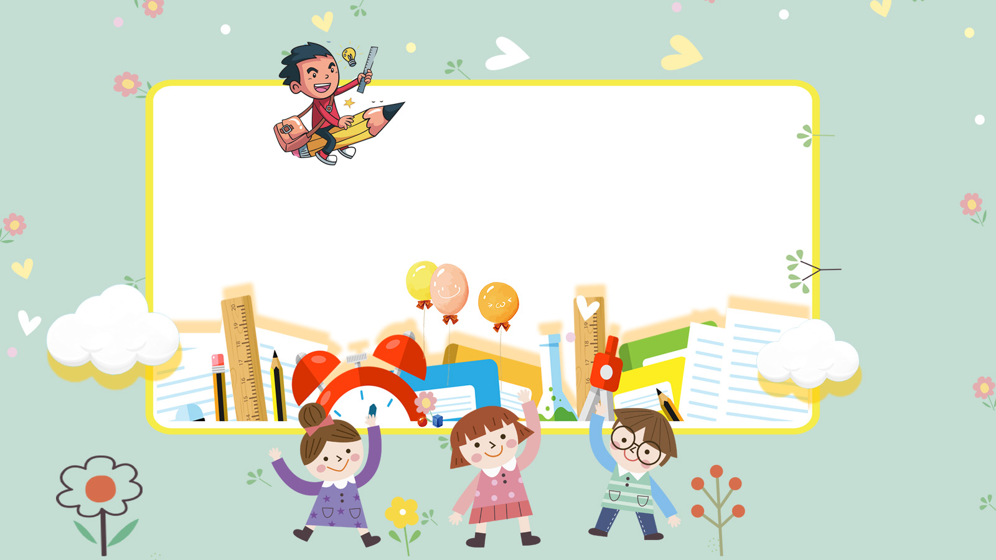
BÀI TẬP

Slide 10

2. Chọn g hoặc gh thay cho ô vuông.
- Quả gấc nào mà chín
Cũng gặp được mặt trời.
Suối gặp bạn rồi
Góp thành sông lớn
Sông đi ra biển
Biển thành mênh mông
- Nắng ghé vào cửa lớp
Xem chúng em học bài.

Slide 11
2. Chọn g hoặc gh thay cho ô vuông.
Suối gặp bạn rồi
Góp thành sông lớn
Sông đi ra biển
Biển thành mênh mông
- Quả gấc nào mà chín
Cũng gặp được mặt trời.
- Nắng ghé vào cửa lớp
Xem chúng em học bài.

Slide 12

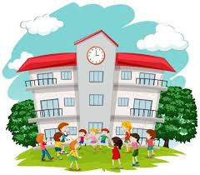
3. Chọn a hoặc b
a. Tìm từ có tiếng chứ iu hoặc ưu.
líu lo, lưu luyến, quả lựu, ríu rít, mưu kế
b. Tìm từ có tiếng chứa iên hoặc iêng
hiền lành, siêng năng, liên thiên,
chao liệng.

Slide 13

Củng cố - dặn dò
Chuẩn bị bài sau
Đồ chơi yêu thích

